Slide 1
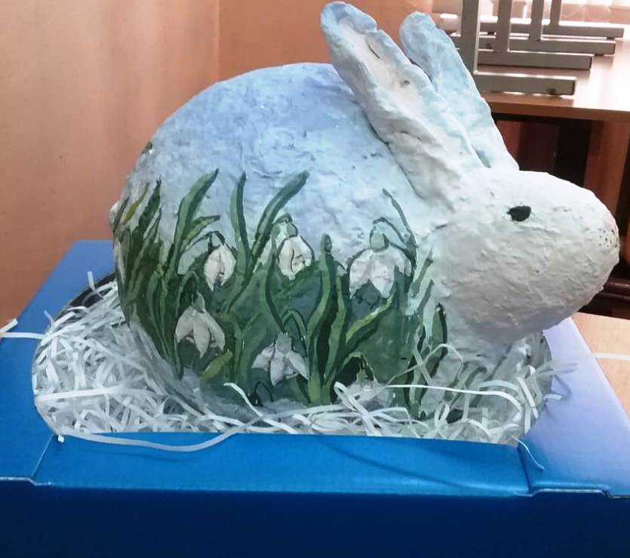
На районный конкурс «Мастер – золотые руки»-2022 «Изготовление объемных фигур в технике папье-маше»
Муниципальное общеобразовательное бюджетное учреждение общеобразовательная средняя школа №79 г.Сочи им. Ачмизова А.П.
Учитель технологии МОБУ СОШ№79 г. Сочи
Устян Татьяна Ивановна

Slide 2
Инструменты и материалы
Чтобы изготовить любую вещь в технике папье-маше, нужно подготовить:
газеты, салфетки, туалетную бумагу, картон, лотки для яиц;
клеящая основа – клей ПВА, клейстер;
кисти для нанесения клея и декорирования;
краски для оформления поделок;
растительное масло или вазелин для смазывания поверхности, с которой будет делаться слепок

Slide 3
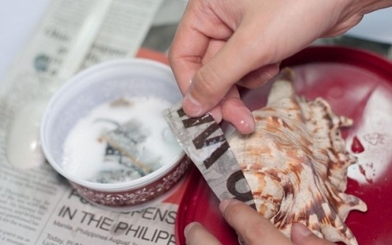
Техника «папье-маше»
Формирование из бумаги предметов разных объёмов и форм с использованием клеящих составов, называется папье-маше.
Поэтапное приклеивание кусочков, слоями (маширование): необходимо приготовить мягкую бумагу, можно газетную.Бумагу разорвать руками на небольшие куски.Не рекомендуется пользоваться ножницами, так как плотные края бумаги в высохшем изделии не выравниваются.Наносится первый слой бумаги, сверху смазывается клеем.Необходимо выполнить около 10 слоев.После нанесения 2 слоев давать просохнуть предыдущим.Кусочки должны краями перекрывать друг друга, повторять поверхность,
не образовывать неровностей.

Slide 4
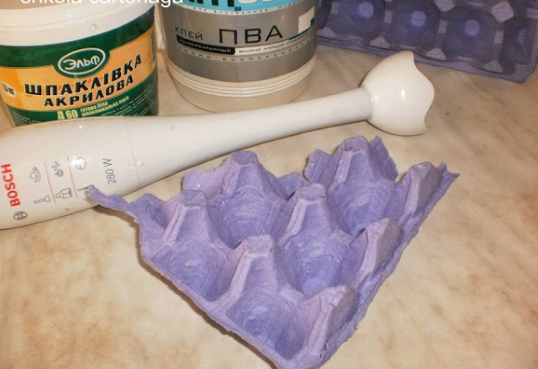
Папье-маше из яичных
Чтобы сделать поделки из картонных коробок для яиц, необходимо: приготовить клейкую массу.
Лотки рвут на мелкие части, складывают в глубокую емкость.
Заливать бумагу необходимо крутым кипятком, оставить на 24 ч. Проверить, чтобы все куски были замочены. Бумага готова к использованию, когда становится гибкой.
Набухшую бумагу молоть блендером, пока не получится однородная масса. В смесь положить 2-3 ложки ПВА. Через сито с марлей слить лишнюю воду.
Завернуть в марлю и поместить под пресс до тех пор, пока вся вода не сольется. Материал хранить в холодильнике, герметично.

Slide 5
Виды поделок из папье-маше
Из бумажной массы можно изготовить поделки трех типов: поделки пустые внутри; изделия, имеющие каркас, бескаркасные.
Для того чтобы сделать внутри полую фигуру, используются модели-образцы, на которые клеят или выкладывают массу, потом образец и поделку разъединяют.
При изготовлении второго типа поделок берут основания, которые остаются внутри фигурок папье-маше, в качестве каркасов используют пластиковые бутылки, картон, проволоку, надутый воздушный шарик.
Бескаркасные фигуры изготавливаются по принципу лепки из пластилина, пустот в поделке нет, и каркас – сама бумажная масса.
Сушить фигуры необходимо несколько дней при постоянной температуре воздуха и влажности.

Slide 6
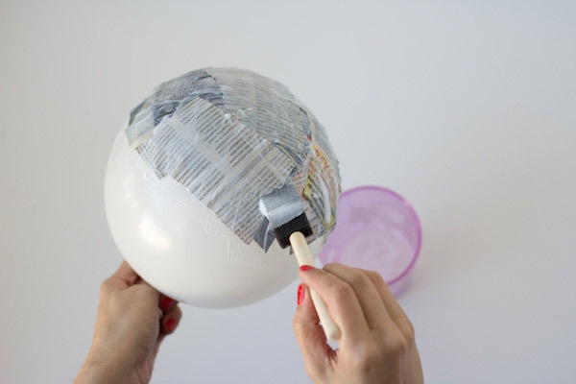
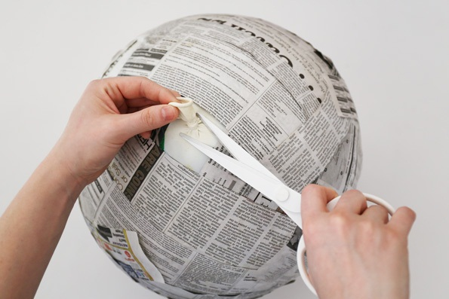
Изготовление фигуры «Пасхальный заяц»
Надуть воздушный шарик, подходящие по размеру. Нитку шарика прикрепить к столу. Шарик смазать кремом. Картонные лотки нарвать на мелкие куски. Сварить клейстер: на 1 л воды – 2 ст. л. муки. Уваривать до консистенции киселя. В кисель добавить содержимое одной баночки гуаши того цвета, каким будет тело зайца.
В остывший клейстер окунать куски картона и укладывать слоями на шар, сделать 3-4 слоя. Каждый слой просушивать. Если картон очень плотный, его необходимо замочить в воду на несколько часов.
Шарик сдуть после высыхания папье-маше,

Slide 7
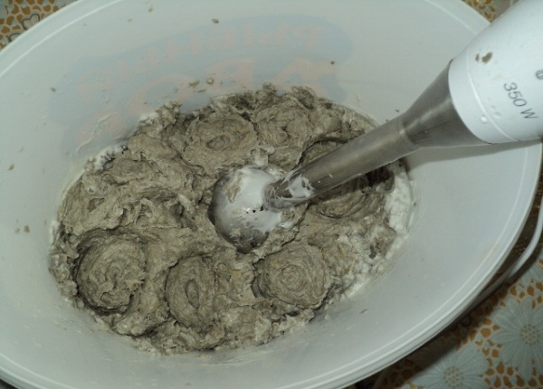
Формирование фигуры зайца
Из бумажной массы сформировать голову с ушами и хвостик
Просушить в течение 2-х суток
Загрунтовать, покрыть клеем ПВА

Slide 8
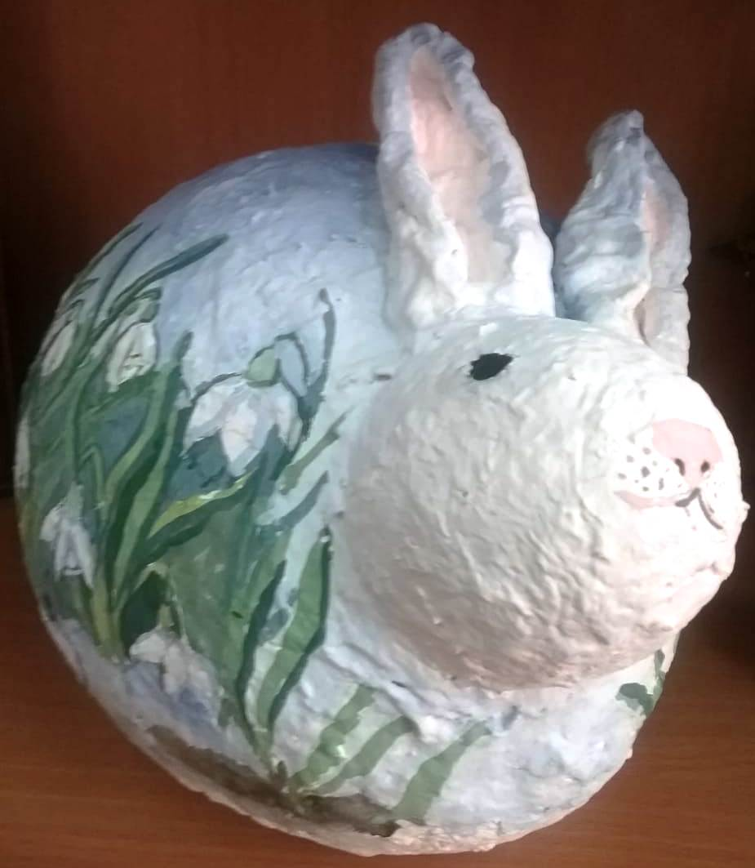
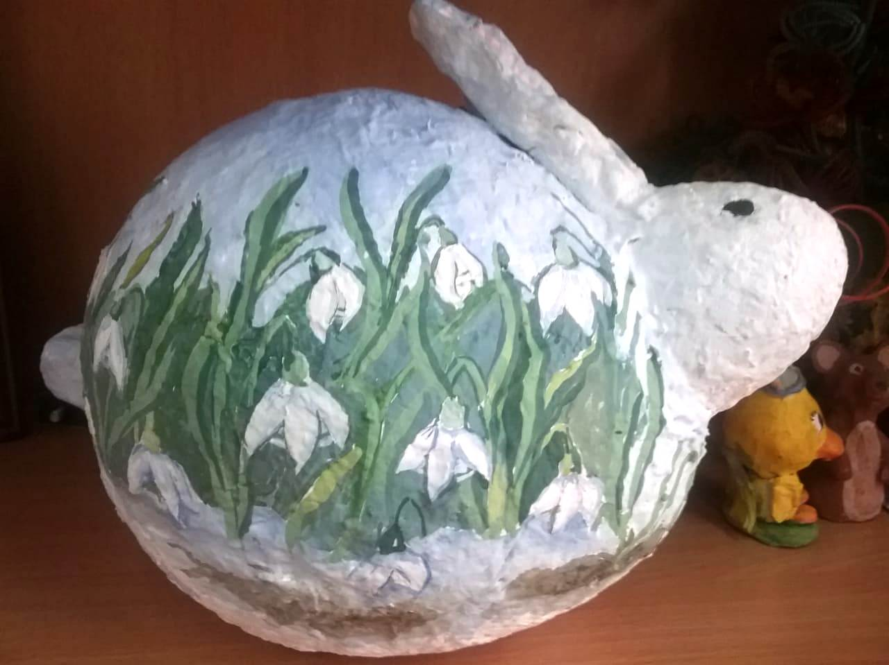
Декоративная роспись зайца
Добавить в гуашь для росписи клей ПВА
Покрыть все тело зайца белой гуашью
Нарисовать подснежники на теле зайца
Нарисовать глазки, мордочку и ушки
Просушить фигуру

Slide 9
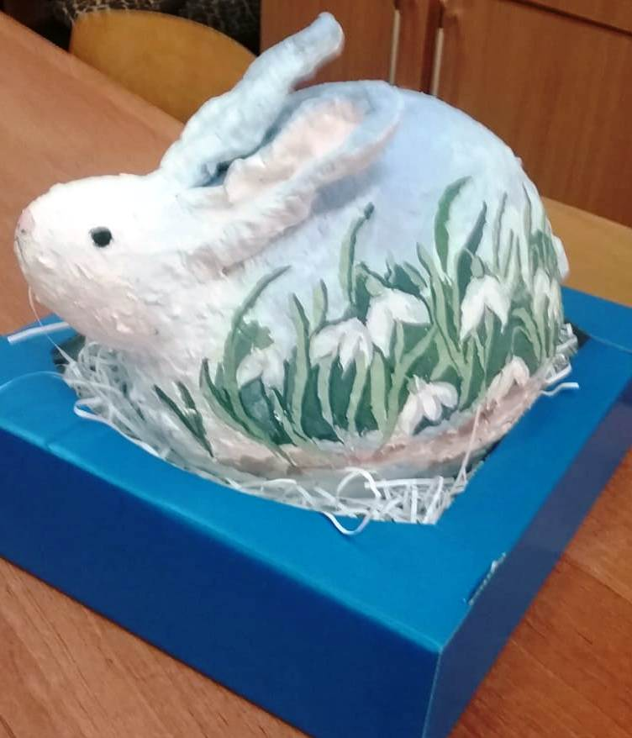
Оформление композиции
В коробку положить искусственную траву и поставить в нее зайца

Slide 10
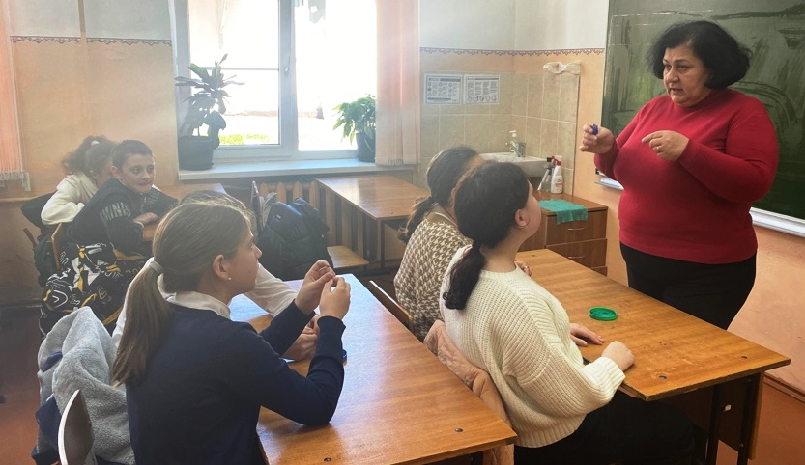
БЛАГОДАРИМ ЗА ВНИМАНИЕ!

